Slide 1
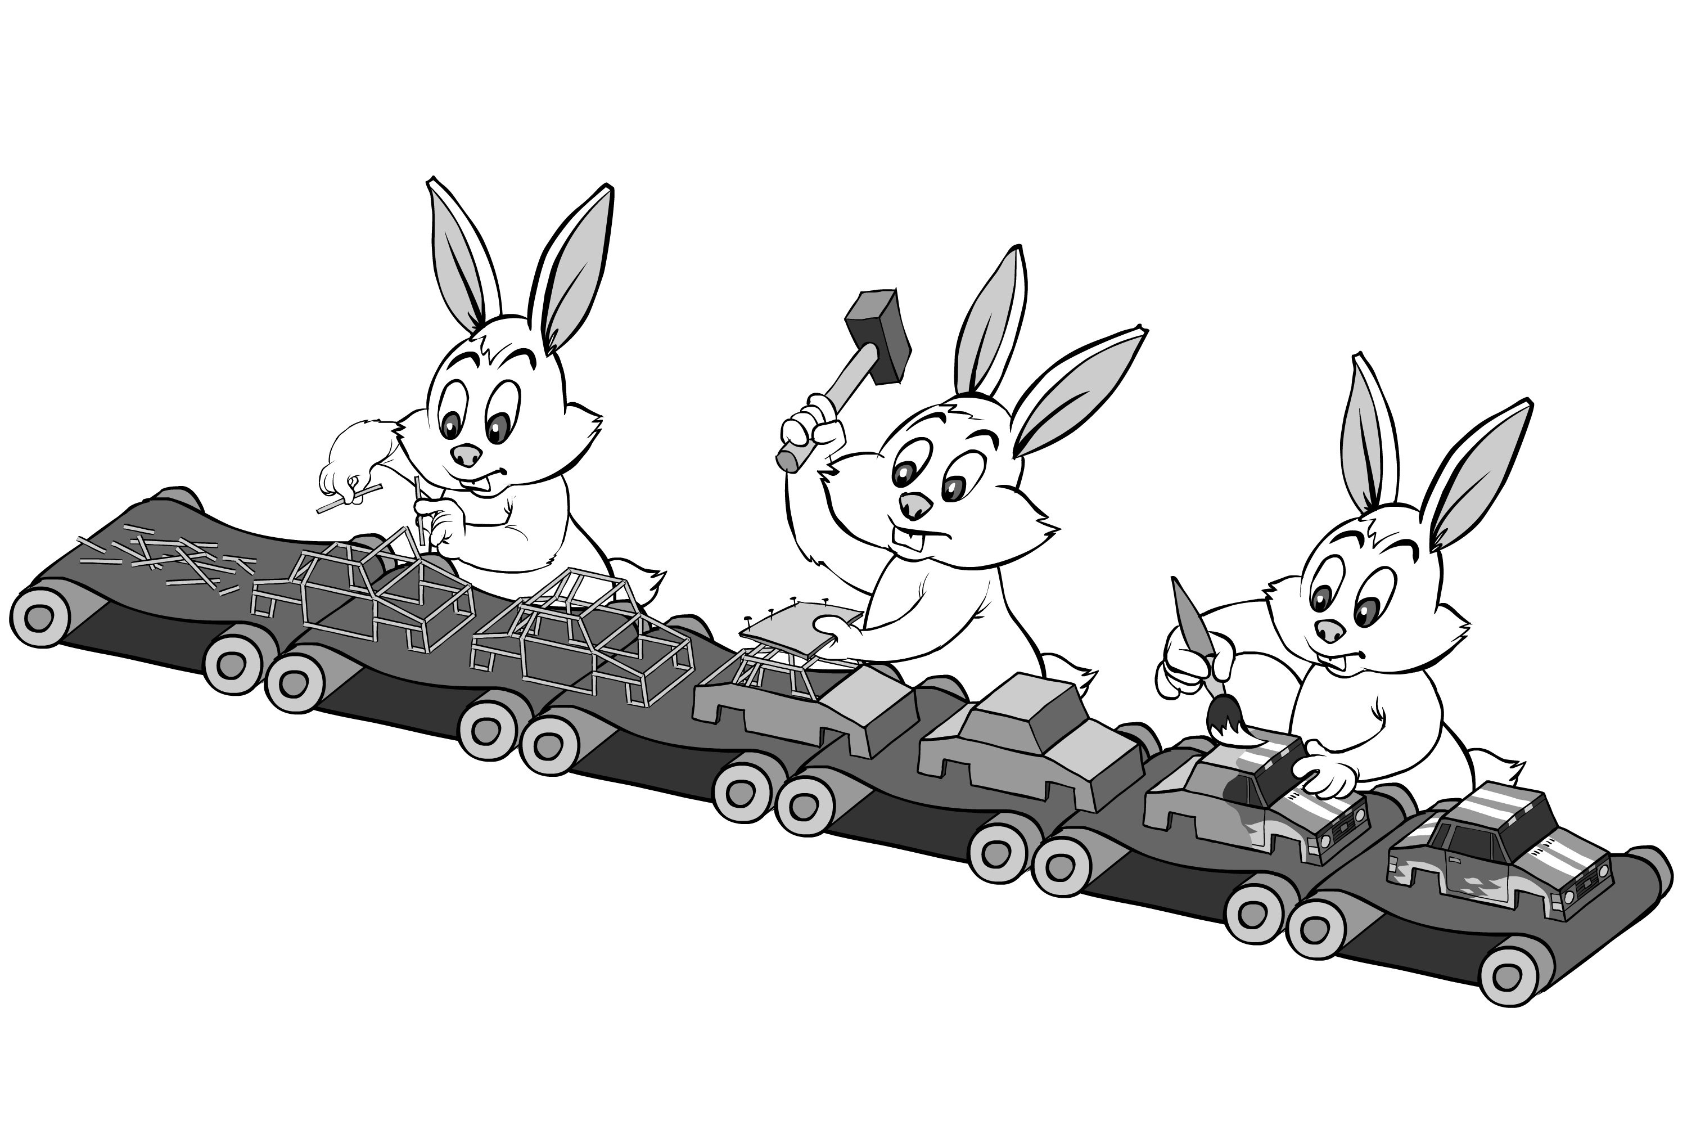
Graphics toolchain
Системы компиляции шейдеров
Компилятор
Драйвер
Рантайм
Отладка
Производительность

